Slide 1
UML(Unified Modeling Language)
클래스 다이어그램
순차 다이어그램
 | by SIKWON
Notes:
1
1
1
1
1

Slide 2
목차
I. 클래스 다이어그램
II. 순차 다이어그램
1 / 7
Notes:
2
2
2
2
2

Slide 3
UML
UML(Unified Modeling Language)
• UML이란 Unified Modeling Language의 약자로 1997년 OMG(Object ManagementGroup)에서 표준으로
채택한 통합모델링언어
• 즉, 모델을 만드는 표준언어
• 모델이란 것은 어떤 것을 실제로 만들 때 이렇게 만들면 잘 작동할지 미리 검증해 보는 것
UML을 사용하는 유형
1) 다른 사람들과의 의사소통 또는 설계 논의
2) 전체 시스템의 구조 및 클래스의 의존성 파악
3) 유지보수를 위한 설계의 back-end 문서
• UML을 그리는데 가장 좋은 도구는 종이와 펜이라는 말이 있듯이 습관적으로 만드는 게 아니라 필요에 의해 만드는 것이 가장 좋은 것 같다.
Notes:
3
3
3
3
3

Slide 4
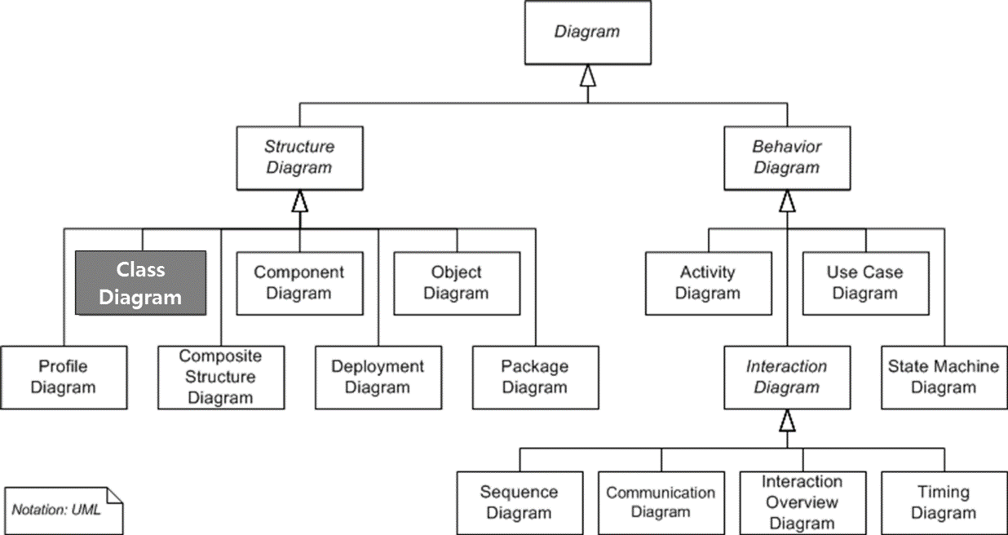
클래스 다이어그램
Diagram
- UML은 구조 다이어그램 7개, 행위 다이어그램 7개로 총 14종류의 다이어그램이 있다.
- 구조 다이어그램: 시스템의 개념, 관계 등의 측면에서 요소들을 나타내고 각 요소들의 정적인 면을 보기 위한 것
- 행위 다이어그램: 각 요소들 혹은 요소들간의 변화나 흐름, 주고받는 데이터 등의 동작을 보기 위한 것
- 클래스 다이어그램
(1) 구조 다이어그램에 해당.
(2) 클래스 다이어그램은 클래스 내부의 정적인 내용이나 클래스 사이의 관계를 표기하는 다이어그램으로 시스템의 일부 또는 전체의 구조를 나타낼 수 있다.
(3) 의존 관계를 명확히 보게 해주며, 순환 의존이 발생하는 지점을 찾아내서 어떻게 이 순환 고리를 깨는 것이 가장 좋은지 결정할 수 있게 해준다.
Notes:
4
4
4
4
4

Slide 5
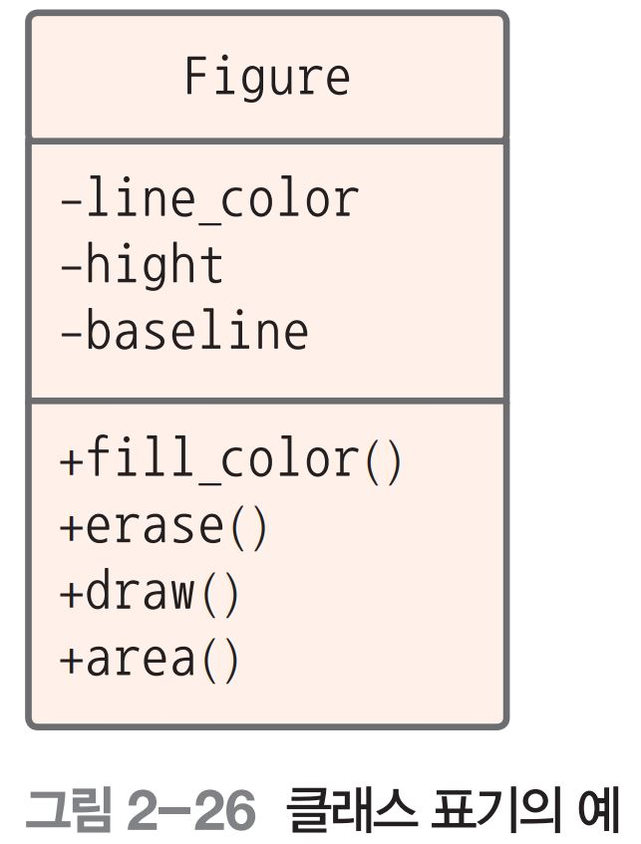
클래스 다이어그램
클래스 다이어그램
클래스 다이어그램
소프트웨어의 기본 구성 단위인 시스템에서 사용하는 클래스를 정의
클래스들이 서로 어떻게 연결되어 있고 어떤 역할을 하는지 다이어그램으로 표현
클래스
데이터(속성)와 메서드(함수)를 묶어 놓은 것
세 칸의 직사각형 모양
첫 번째 칸에는 클래스 이름
두 번째 칸에는 클래스의 속성
마지막 칸은 클래스가 제공하는 기능인 메서드를 나타냄
Notes:
5
5
5
5
5

Slide 6
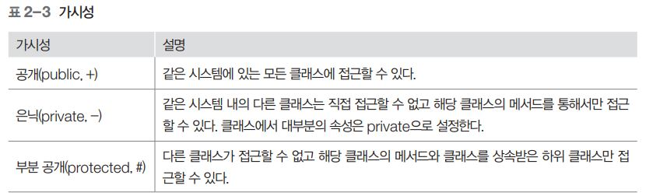
클래스 다이어그램
클래스 다이어그램
클래스 이름
클래스는 다른 클래스와 구별되는 유일한 이름을 가짐
이름에 명사나 명사구를 사용하며 두 단어를 사용할 때는 붙여 쓰되 각 단어의 첫 글자는 대문자로 씀
복수형, 소유격, 형용사는 가급적 쓰지 않음
속성
클래스가 갖는 정적인 특성
속성의 이름은 소문자로 나타내며 두 단어를 사용 할 때는 두 번째 단어의 첫 글자는 대문자로 씀
메서드
클래스가 외부의 다른 객체에게 제공할 서비스와 기능
외부 클래스는 메서드를 통해 해당 클래스에 접근할 수 있음
외부에서 이 기능을 요구하는지에 따라 메서드로 도출할지 판단
가시성
속성과 메서드의 접근 권한을 지정하는 방식
Notes:
6
6
6
6
6

Slide 7
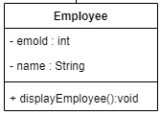
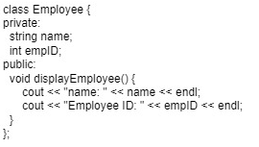
클래스 다이어그램
1. Class Diagram 요소(Element) 1) Class
- 클래스는 보통 3개의 compartment(구획)으로 나누어 클래스의 이름, 속성, 기능을 표기함.
- 속성과 기능은 옵션으로 생략이 가능하지만 이름은 필수로 명시해야 함.
- 클래스의 세부사항들을 상세하게 적는 것이 유용할 때도 있지만, UML 다이어그램은 필드나 메서드를
모두 선언하는 곳이 아니기 때문에 다이어그램을 그리는 목적에 필요한 것만 사용하는 것이 좋다.
Notes:
7
7
7
7
7

Slide 8
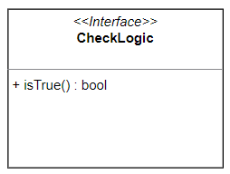
클래스 다이어그램
2) Class Stereo Type
- 스테레오 타입이란 UML에서 제공하는 기본 요소 외에 추가적인 확장요소를 나타내는 것으로 쌍 꺾쇠와 비슷하게 생긴
길러멧(guillemet, « ») 사이에 적는다.
- 이 길러멧이란 기호는 쌍 꺾쇠와는 좀 다른 것으로 폰트 크기보다 작다. 종이나 화이트보드에 그릴 때는 상관없지만 공식적
인 문서라면 이 기호를 구분해서 사용하는 것이 좋을 것 같다.
#include <iostream>
using namespace std;
// interface
class CheckLogic {
public:
virtual bool isTrue()=0;
};
class DateCheckLogic : CheckLogic {
public:
// override
virtual bool isTrue() {
return true; // 체크로직을 수행하여 true/false리턴
}
};
int main(void)
{
DateCheckLogic* d = new DateCheckLogic();
cout << "true: " << d->isTrue();
return 0;
}
// interface
class CheckLogic {
public:
virtual bool isTrue()=0;
};
Notes:
8
8
8
8
8

Slide 9
클래스 다이어그램
C++의 interface
사실 c++에는 interface 라는 키워드가 없다. Java는 interface라는 키워드를 사용하는 것이 있고 또한 abstract라는 키워드를 사용하여 추상 클래스를 정의한다.
하지만 c++은 그러한 키워드는 없고 개념만 가지고 있는 상태다
인터페이스의 개념은 클래스 안에 있는 함수들이 전부 순수 가상함수로만 이루어져 있다.
/**
인터페이스: class내의 함수가 전부 virtual함수로 되어있다
이런 인터페이스를 상속을 할 경우 아래의 자식 클래스들은
무조건 저 두 함수를 오버라이딩을 해줘야 한다.
이러한 인터페이스를 만드는 이유는 단지 뼈대만 만들어주고
나머지의 살은 프로그래머 너가 알아서 붙혀라 라는 형식으로
만들었다.
이를 통해 좀더 클래스가 깔끔하게 보여줄수 있으며 가독성 또한 증가함.
*/
class A
{
public:
virtual void Say() = 0; // 순수 가상 함수
virtual Ho() = 0; // 순수 가상 함수
}
Notes:
9
9
9
9
9

Slide 10
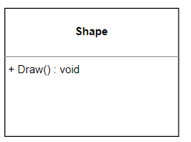
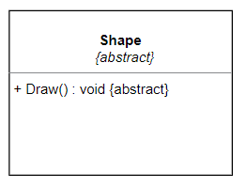
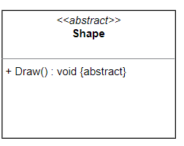
클래스 다이어그램
3) Abstract Class(추상 class)/Method
- 추상클래스란 1개 이상의 메서드가 구현체가 없고 명세만 존재하는 클래스를 말함
- 추상 클래스의 이름과 메서드는 italic체나, {abstract} 프로퍼티를 사용하여 표기함.
- UML 툴에서는 itali체로 표기하는 것이 많지만 종이나 칠판에 그릴 때는 힘들게 itali체로 기울여서 적는 것 보다는 {abstract} 프로퍼티로 표기하는 것이 쉽고 명확할 것 같다.
- 또한 공식적인 것은 아니지만 스테레오타입을 사용하여 추상 클래스를 표기하기도 함.
추상 클래스 (abstract class)
- 순수 virtual(가상) 함수가 한 개 이상 있는 클래스
- 객체를 생성할 수 없다.
- 포인터 변수는 만들 수 있다.
#include <iostream>
using namespace std;
class Shape
{
public:
virtual void Draw() = 0;
};
int main()
{
Shape s; // error 객체를 생성 할 수 없다
Shape* p;
}
class Shape
{
public:
virtual void Draw() = 0;
};
추상 클래스 설계 의도
- 파생 클래스에게 특정 멤버 함수를 반드시 만들어야 한다고 지시하는 것.
Notes:
10
10
10
10
10

Slide 11



클래스 간의 관계
클래스간의 관계
- 클래스 다이어그램의 주 목적은 클래스간의 관계를 한눈에 쉽게 보고 의존 관계를 파악하는 것에 있음.
- 클래스 다이어그램에서 가장 중요한 것이 클래스간의 관계임.
관계 | UML 표시
Generalization(일반화) : 상속 관계를 나타냄
Realization(실체화) : 선언만 되어있는 함수를 overloading에 의해 정의된 함수로 대체
Dependency(의존) : 상대방 class의 메소드(함수)를 참조(사용) 를 의미 한다.
Assocation(연관) : 쌍방향끼리 즉 상대방의 class에 있는 변수를 서로 참조(사용)
Directed Assocication(직접 연관) : 단 방향 참조(사용)
Aggregation(집합, 집합연관): Part가 whole에 독립적이어서 Whole이 part를 빌려 쓰는것과 동일
Composition(합성, 복합연관): part가 whole의 소유, 즉 전체에서 부분적으로 분리 할 수 없는 상태
Notes:
11
11
11
11
11

Slide 12
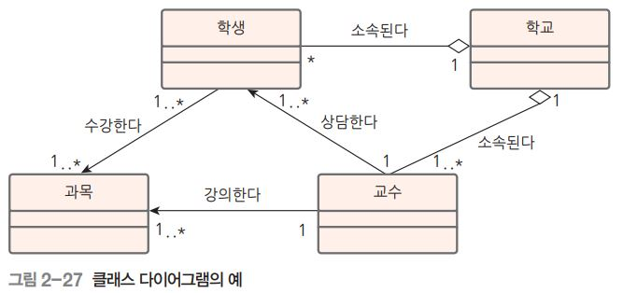
클래스 다이어그램
클래스 다이어그램
클래스 다이어그램의 예
학생은 여러 과목을 수강할 수 있음
학생은 하나의 학교에 소속되어 있음
교수는 하나의 학교에 소속되어 있음
교수 한 명은 여러 과목을 강의
교수 한 명은 여러 명의 학생을 상담
Notes:
12
12
12
12
12

Slide 13

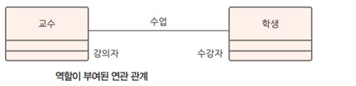
클래스 간의 관계
Assocaiation(연관) 관계
Assoiation(bidirectional)양방향 연관 관계(서로 상대방의 클래스를 사용(참조)하는것)
단순한 연관 관계로 ‘교수는 학생에게 수업하고, 학생은 교수에게 수업을 받는다’로 해석
- 다른 객체의 참조를 가지고 있을 때 이러한 연관 관계를 나타냅니다. 여기서는 위처럼 방향이 있는 실선과 방향이 없는 실선 두 가지로 연관 관계를 나타낼 수 있다.
- A → B 와 같이 방향이 있는 실선의 경우, A가 B를 참조한다는 의미.
- A - B는 A가 B를, B가 A를 참조할 수도 있고 둘 다 참조 이거나 둘 다 참조가 아니거나 라는 의미.
역할이 부여된 연관 관계
연관 관계에서 각자에게 역할을 부여할 수 있음
교수의 역할은 ‘강의자’라 할 수 있고 학생의 역할은 ‘수강자’
Notes:
13
13
13
13
13

Slide 14
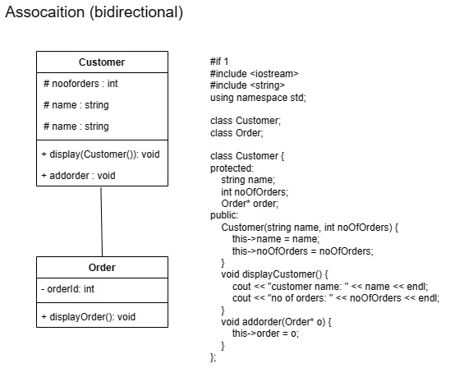
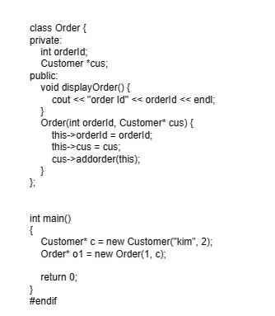
클래스 간의 관계
Assoiation(bidirectional)
→ 쌍방향(양쪽 class) 에서 서로 참조(사용)
Notes:
14
14
14
14
14

Slide 15
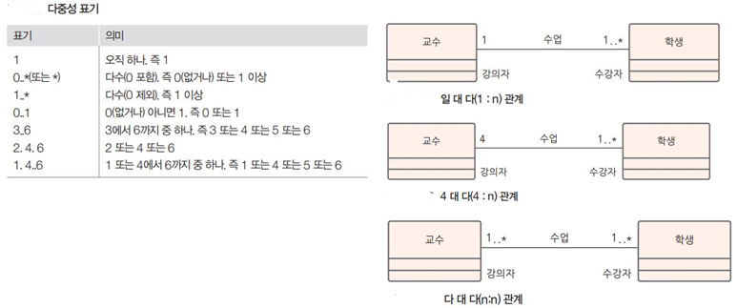
클래스 간의 관계
연관 관계
다중 연관 관계
다중 관계는 다양하게 나올 수 있으며 선 위에 다중성을 표기해 나타냄
일 대 다(1 : n) 관계의 예는 교수 1명이 여러 명의 학생을 가르치는 관계라 할 수 있음
4명의 교수가 다수의 학생을 가르칠 경우도 있음
다 대 다 관계는 실제로 구현하기가 어려우므로 일 대 다 관계를 변환해 사용하는 것이 좋음
Notes:
15
15
15
15
15

Slide 16
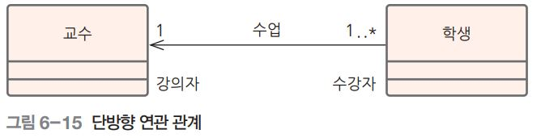
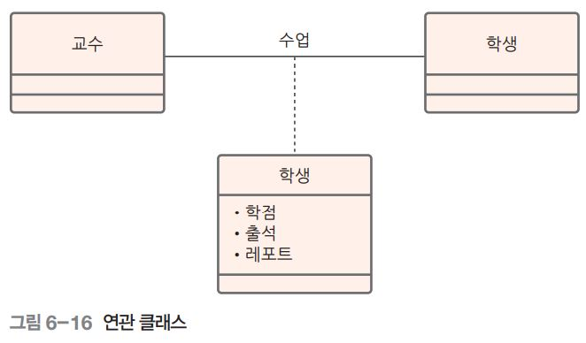
클래스 간의 관계
Assocaiation(연관) 관계
단방향 연관 관계
두 클래스가 서로 아는 관계가 아니고 한쪽만 아는 관계를 나타냄
두 클래스 간의 연결선이 방향성을 나타내는 화살표가 있는 직선 실선
연관 클래스
연관 관계를 더 구체적으로 나타내고 싶을 때 클래스를 추가해 사용하는 것
점선을 사용해 나타내며, 일반 클래스처럼 다른 클래스와도 연관 관계를 맺을 수 있다
Notes:
16
16
16
16
16

Slide 17
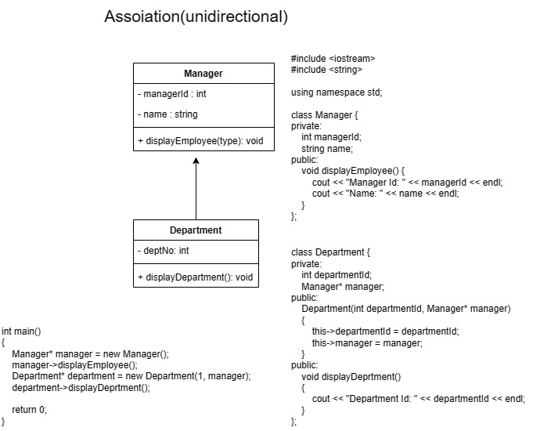
클래스 간의 관계
Assoiation(unidirectional)
→ 한쪽 방향에서만 참조
Notes:
17
17
17
17
17

Slide 18
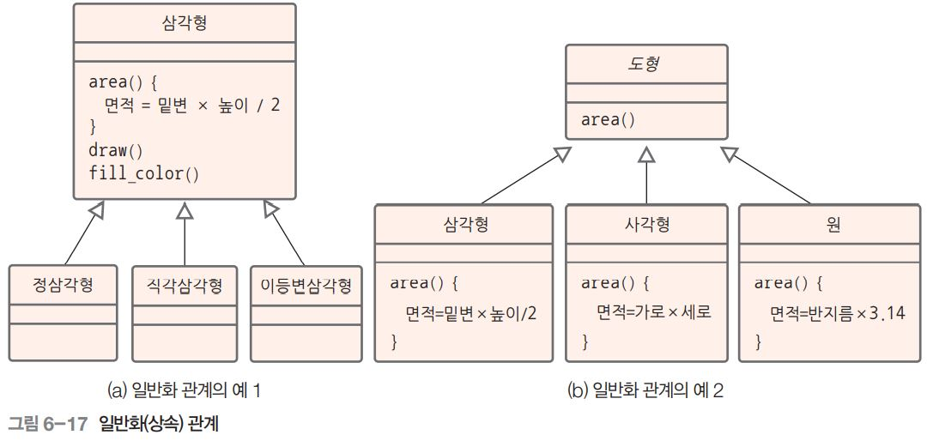
클래스 간의 관계
Generalization(일반화) 관계
일반화와 상속
‘일반적’의 사전적 의미: 일부에 한정되지 아니하고 전체에 걸치는 것 , 보편적이고 상식적인 것
클래스에서 일반화: 공통점을 가지고 있는 여러 개의 클래스를 묶어서 새로운 클래스를 만들고 공통적인 이름을 붙인 것
일반화 관계는 상속 구조이며 하위 클래스는 상위 클래스의 모든 것(속성, 메서드)을 상속받아 사용
아래에서 위로 추상화되는 것을 일반화, 반대로 위에서 아래로 구체화하는 것을 특수화라고 함
개별 클래스와 공통 클래스 사이에 ‘is a kind of’ 관계가 성립되어야 함
is a kind of 관계: ‘사각형은 도형의 일종이다’, ‘원은 도형의 일종이다’
Notes:
18
18
18
18
18

Slide 19
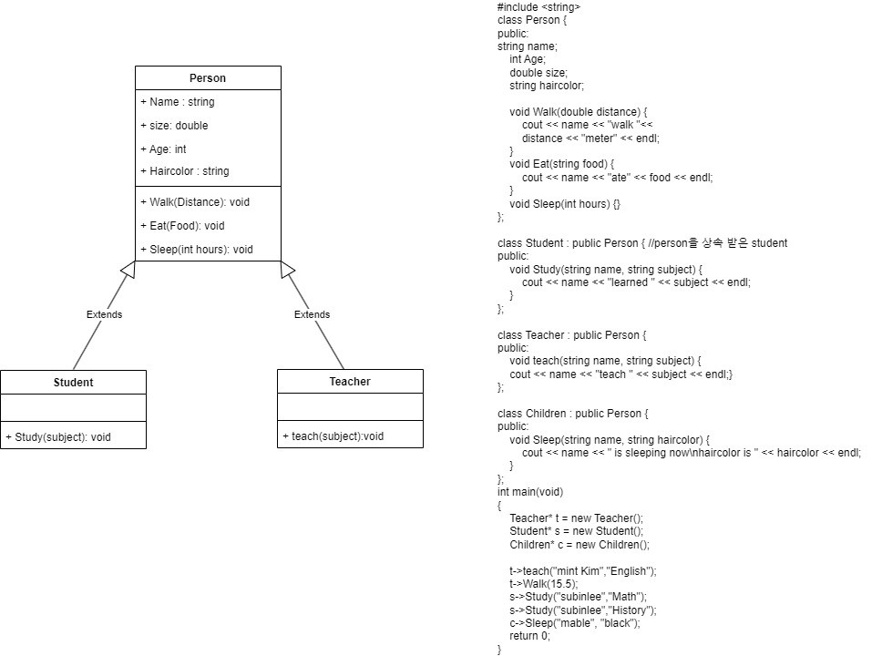
클래스 간의 관계
Generlization(일반화(상속)): 부모 class를 자식이 상속 하는 것을 나타냄.
Notes:
19
19
19
19
19

Slide 20
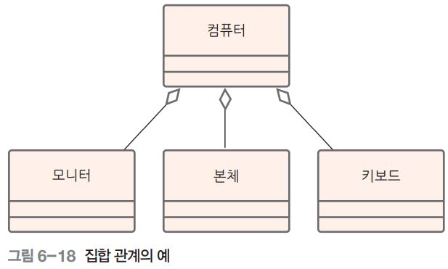
클래스 간의 관계
Aggregation(집합) 관계
집합 관계
‘상위 클래스가 하위 클래스로 구성될 때의 관계로 ‘is composed of’가 성립되어야 함
is composed of 관계: ‘컴퓨터는 모니터, 본체, 키보드로 이루어졌다’라고 할 때 말이 되는 관계
모든 객체가 별개의 생명주기를 가지고 있으며 각각 독립적으로 동작하기 때문에 약한 결합 관계
집합 관계에서 전체(컴퓨터)와 부분(모니터, 본체, 키보드)의 연결은 직선으로 하되 머리 부분은 속이 비어 있는 마름모 모양
Notes:
20
20
20
20
20

Slide 21
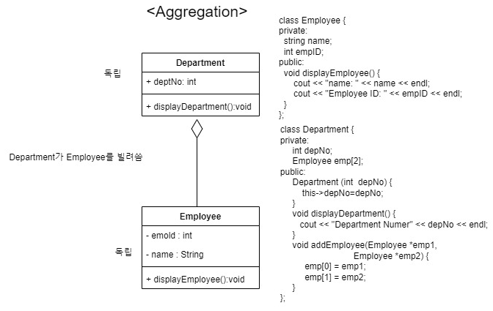
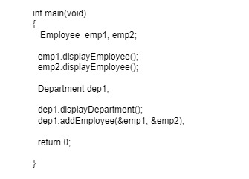
클래스 간의 관계
- Aggregation(집합)
Part가 Whole에 독립적이어서 Whole이
part를 빌려 쓰는 것 개념
예) College & Student
Library & Books
Notes:
21
21
21
21
21

Slide 22
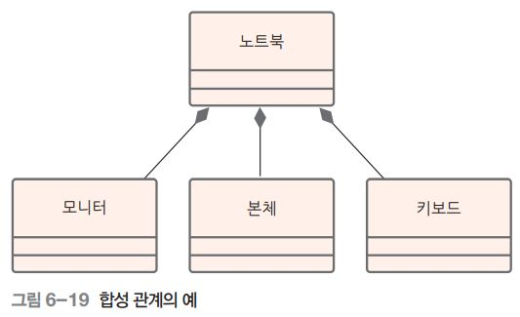
클래스 간의 관계
Composition(합성) 관계
합성 관계
집합 관계와 많은 부분이 유사하지만 전체 객체에 완전히 종속되어 독립된 객체로 존재할 수 없다는 것이 다름
모든 객체가 같은 생명주기를 가지고 있으므로 각각 독립적으로 동작할 수 없는 강한 결합 관계
전체(노트북)와 부분(모니터, 본체, 키보드)의 연결은 직선으로 하되 머리 부분은 속이 채워진 마름모 모양
Notes:
22
22
22
22
22

Slide 23
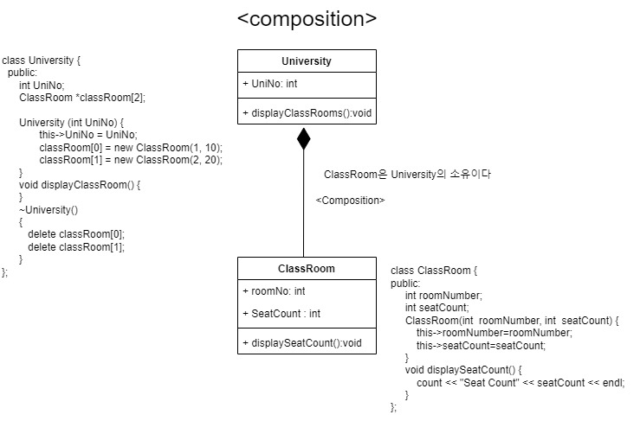
클래스 간의 관계
- Composition(합성)
Part가 whole의 소유다. 부분적으로 분리 할 수 없는 상태를 의미 함.
즉 전체에서 부분적으로 분리 할 수 없는 상태
Notes:
23
23
23
23
23

Slide 24
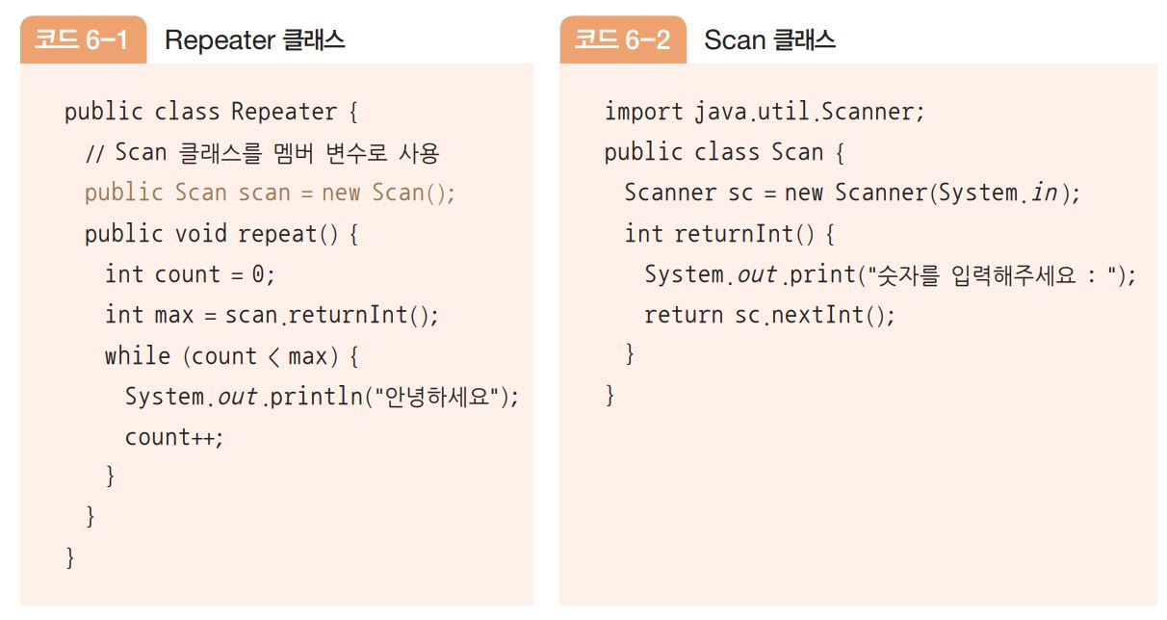
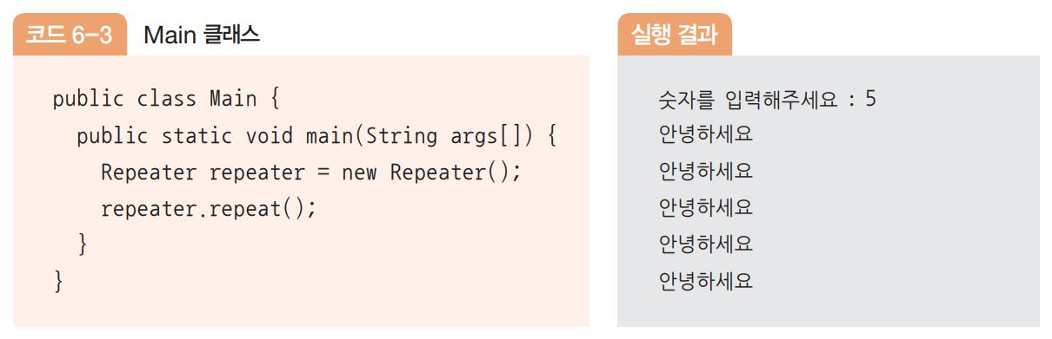
클래스 간의 관계
Dependency(의존) 관계
연관 관계와 의존 관계의 차이점
서로 상대의 클래스를 사용(참조)할 때의 관계로 클래스 A의 변화는 클래스 B의 변화로 연결되는 점에서 연관 관계와 유사
연관 관계는 상대 클래스를 인식하기 위해 멤버 변수를 가짐
클래스 A인 Repeater 클래스가 클래스 B인 Scan 클래스를 멤버 변수로 가지고 있음
Notes:
24
24
24
24
24

Slide 25
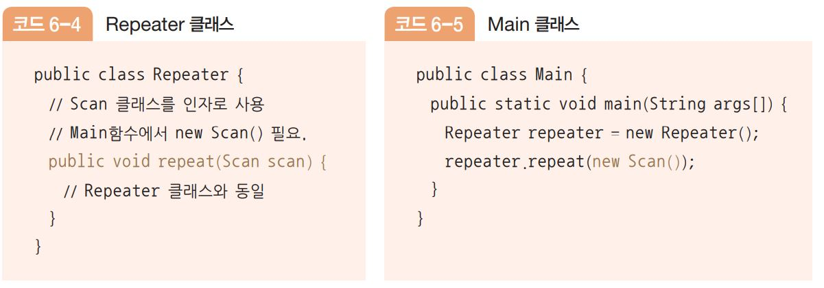
클래스 간의 관계
Dependency(의존) 관계
연관 관계와 의존 관계의 차이점
의존 관계는 상대의 메서드를 가지고 있음
예시) 클래스 A의 메서드가 클래스 B의 객체를 인자로 받아 그 메서드를 사용할 경우
색 글자로 표시된 부분을 보면 Scan 클래스를 인자(파라미터)로 받아 사용
Notes:
25
25
25
25
25

Slide 26
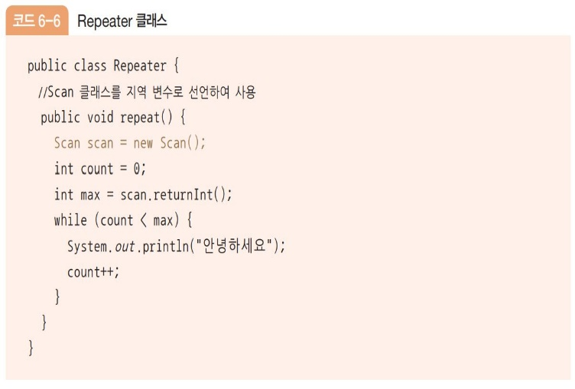
클래스 간의 관계
Dependency(의존) 관계
연관 관계와 의존 관계의 차이점
의존 관계는 상대의 메서드를 가지고 있음
예시) 클래스 A인 Repeater 클래스의 메서드인 repeat() 내부에서 클래스 B의 객체를 생성해 메서드를 사용할 경우
클래스 A인 Repeater 클래스는 클래스 B인 Scan 클래스를 지역 변수로 사용
Notes:
26
26
26
26
26

Slide 27
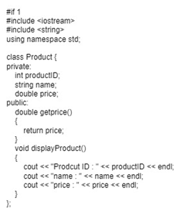
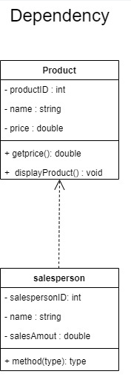
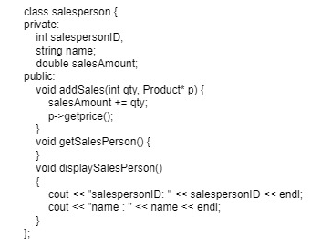

클래스 간의 관계
Dependency(의존) 관계
Notes:
27
27
27
27
27

Slide 28
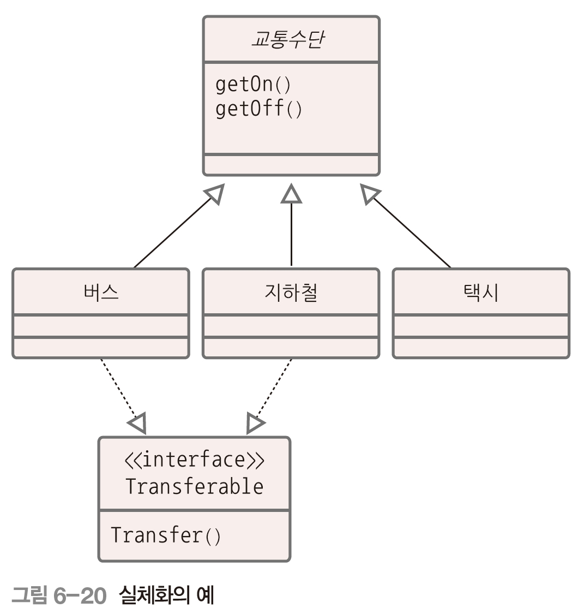
클래스 간의 관계
Realization(실체화) 관계
특정 클래스에 기능을 추가하기 위해 메서드를 넣을때 하위 클래스가 상속을 무조건 받아야 하는 사태가 발생
인터페이스 클래스는 메서드의 공통 특성을 묶어 새로운 인터페이스 클래스를 만들고 공통의 이름을 붙임
이 클래스는 변수를 정의할 수 없고 추상 메서드를 가지며 이 메서드에 대한 구체적인 실현은 하위 클래스에서 구현
스테레오타입으로 <<>>를 사용하고 하위 클래스와의 연관은 일반화 관계와 다르게 점선으로 나타냄
화살표의 머리 부분은 하위 클래스에서 상위 클래스로 향하며 모양은 속이 빈 삼각형
Notes:
28
28
28
28
28

Slide 29

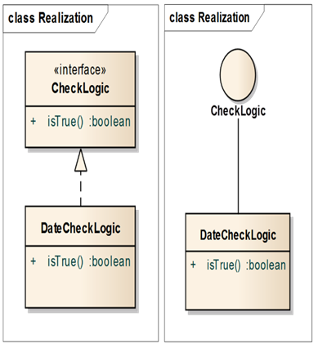
클래스 간의 관계
Realization(실체화) 관계
인터페이스 구현 (Interface Implimentation) / 실체화 Realization(실체화)라도고 함
Realization은 interfac의 spec(명세,정의)만 있는 메소드(함수)를 오버라이딩 하여 실제 기능으로 구현 하는 것을 말 함.
#include <iostream>
using namespace std;
// interface
class CheckLogic {
public:
virtual bool isTrue()=0;
};
class DateCheckLogic : CheckLogic {
public:
// override
virtual bool isTrue() {
return true; // 체크로직을 수행하여 true/false리턴
}
};
Notes:
29
29
29
29
29

Slide 30
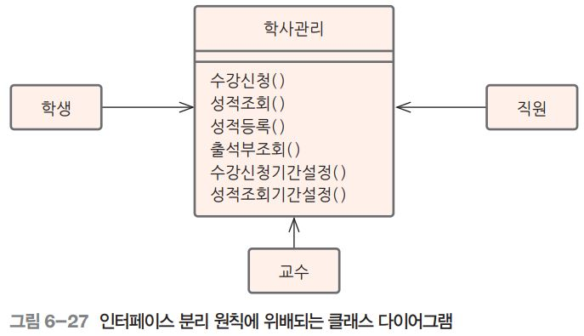
클래스 간의 관계
인터페이스 분리 원칙 (ISP)
학사관리 클래스의 예시: 원칙 위반
학사관리 클래스에 많은 메서드가 있고 이 메서드를 학생, 교수, 직원이 사용
학생이 사용하는 것은 수강신청()과 성적조회()뿐인데 사용하지 않는 다른 메서드와도 연관 관계를 맺고 있음
직원과 교수도 마찬가지로 사용하지 않는 메서드와 연관 관계를 맺고 있음
Notes:
30
30
30
30
30

Slide 31
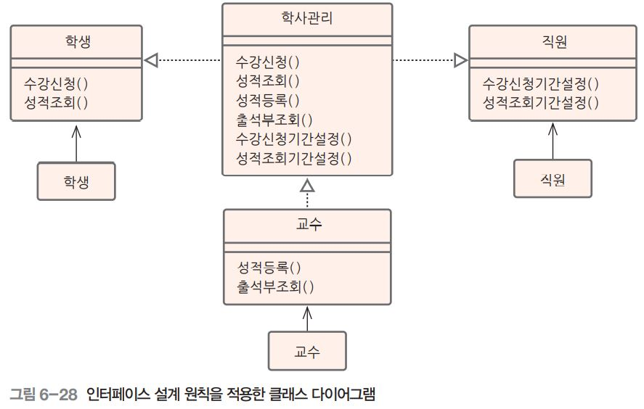
클래스 간의 관계
인터페이스 분리 원칙 (ISP)
학사관리 클래스의 예시: 원칙 적용
클래스 다이어그램에서는 사용자(학생, 직원, 교수)별로 인터페이스를 분리
각 사용자는 오직 자신이 필요로 하는 메서드와 연관되어 있고 다른 메서드와는 관계가 없음
학생 인터페이스의 수강신청(), 성적조회()의 구현은 학사관리 클래스에 그대로 남아 있음
‘단일 책임 원칙’과 혼동해서는 안됨
Notes:
31
31
31
31
31

Slide 32

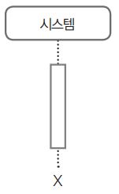
순차 다이어그램
순차 다이어그램
순차 다이어그램
실행 시점에 객체들이 어떻게 상호 동작하는지를 메시지 순서에 초점을 맞춰 나타낸 것
어떠한 작업이 객체 간에 발생하는지를 시간 순서에 따라 쉽게 파악할 수 있음
순차 다이어그램의 구성요소
객체
순차 다이어그램에서 객체는 메시지를 보내고 받는 것
‘객체명: 클래스명’으로 나타내며 한쪽은 생략할 수 있음
객체 생명선
객체의 생존 기간을 나타내며 X 표시는 객체가 소멸하는 시점
위에서 아래로 내려가는 점선으로 나타냄
생명선을 따라 나타나는 직사각형은 활성 구간으로 객체의 메서드가 실행되고 있음을 나타냄
구간의 길이는 메서드 의 실행 시간을 나타냄
활성 구간은 반드시 존재하는 것은 아니며 생략 가능
Notes:
32
32
32
32
32

Slide 33

순차 다이어그램
순차 다이어그램
순차 다이어그램의 구성요소
재귀 메시지
수신 객체가 자신의 메서드를 호출할 때 사용
답신 메시지
호출 메서드의 결과를 반환할 때 사용한다. 점선과 속이 채워진 삼각형으로 나타냄
순차 다이어그램의 작성 과정
시나리오 정의
수정사항이 많이 발생할 우려가 있으므로 시나리오를 명확히 정의한 후에 그것을 토대로 순차 다이어그램을 작성
다이어그램과 시나리오의 1 : 1 대응
하나의 이벤트에 여러 개의 시나리오가 나올 경우 시나리오마다 각각의 다이어그램으로 표현
시나리오 분할
하나의 이벤트가 너무 길면 시나리오를 여러 개로 나누어 작성하는 것이 좋음
Notes:
33
33
33
33
33

Slide 34
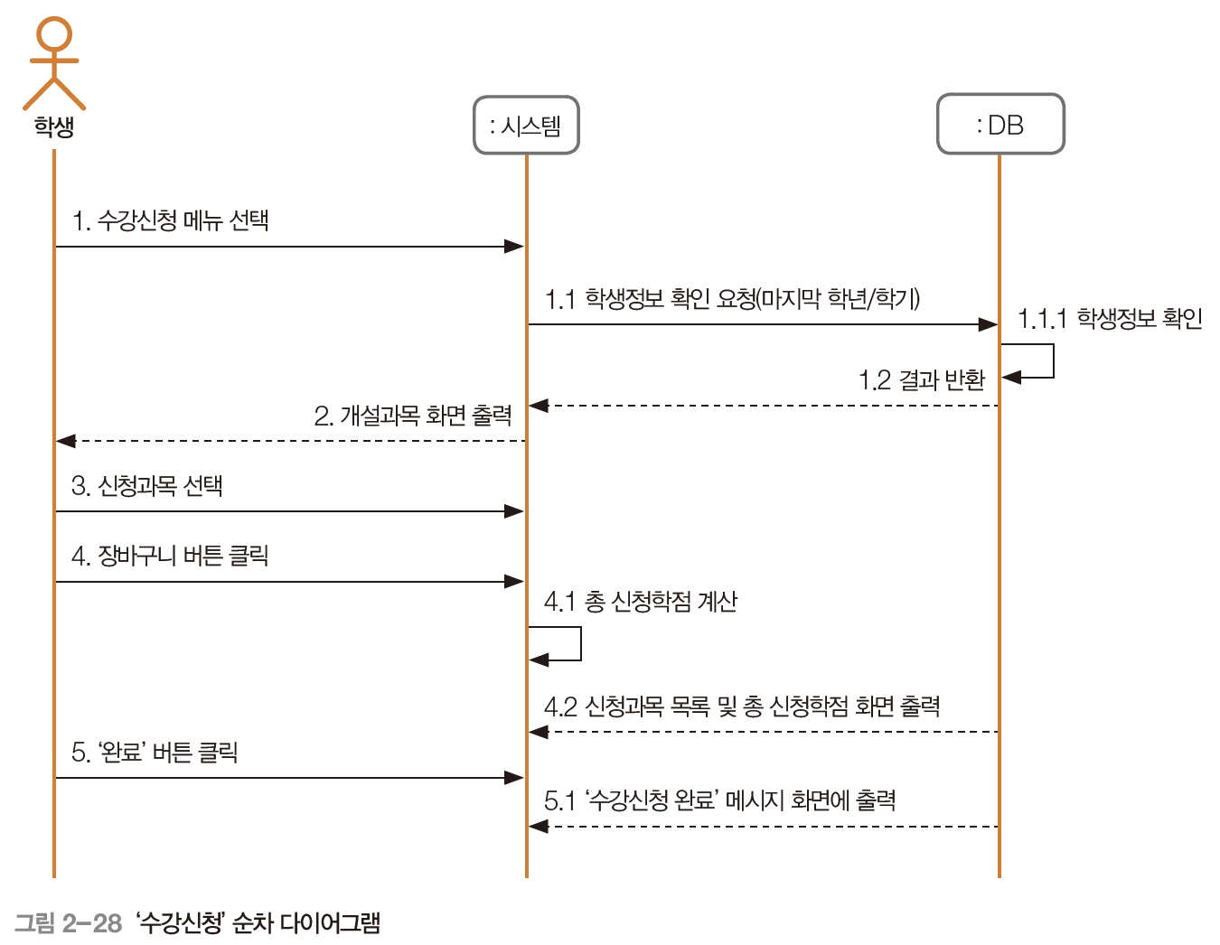
순차 다이어그램
순차 다이어그램
순차 다이어그램의 작성 과정
Notes:
34
34
34
34
34

Slide 35
참고 자료
쉽게 배우는 소프트웨어 공학 (한빛미디어)
https://www.nextree.co.kr/p6753/
Notes:
35
35
35
35
35

